Slide 1

Analisis Data COVID-19
Dengan algoritma Random Forest
Nama:
Goro Aji Ramadhan (202243502682)
Thoriq Fajar Nola Putra (202243502693)
Nanda Syifa Fadhillah (2022435p2669)
Hatingthon Bara Muhammad Gunawan Pepe (202243502648)
Mata Kuliah: Data Mining
Kelompok 3 mempresentasikan Dataset COVID-19 dengan Algoritma Random Forest.

Slide 2
Alasan Memilih Dataset COVID-19 dan memilih algoritma random forest
Memilih Dataset Covid-19
COVID-19 adalah isu global yang berdampak besar pada kesehatan dan masyarakat.
Data COVID-19 tersedia luas dan mudah diakses, salah satunya dari Kaggle.
Dataset memiliki banyak fitur (134 kolom) yang ideal untuk eksplorasi machine learning.
Cocok untuk latihan klasifikasi karena memiliki label jelas: MENINGGAL (0 = tidak, 1 = ya).
Memberikan insight terhadap faktor-faktor yang berkontribusi pada kematian akibat COVID-19.
Memilih Algoritma Random Forest
Mampu menangani dataset berdimensi tinggi (banyak kolom/fitur).
Efektif untuk data dengan label yang tidak seimbang (jumlah meninggal jauh lebih sedikit).
Mengurangi risiko overfitting karena menggunakan banyak decision tree.
Dapat mengukur pentingnya setiap fitur terhadap hasil prediksi.
Proses pelatihan (training) cepat dan hasil prediksi akurat.

Slide 3
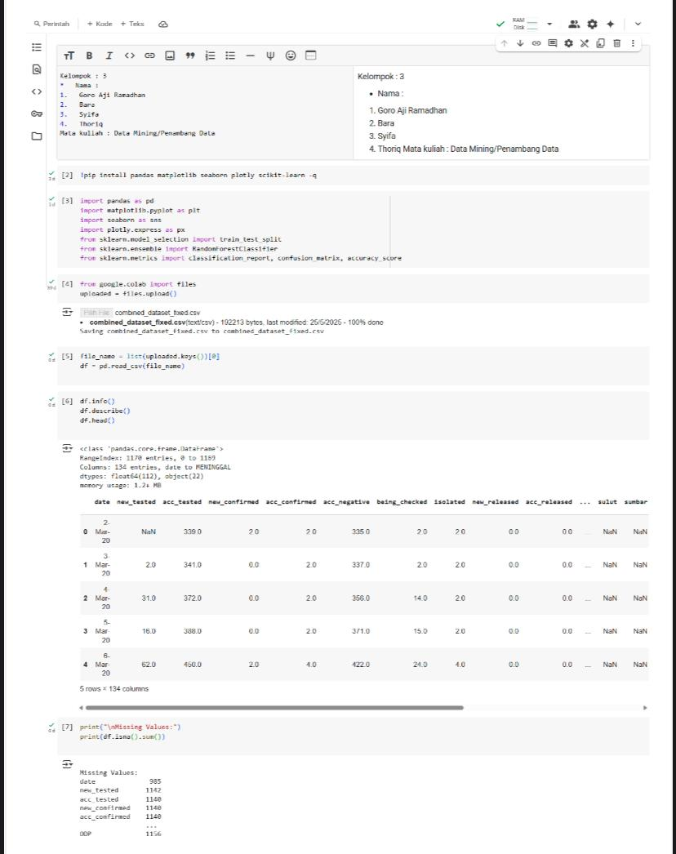
Berikut hasil dataset dari google colab yang kami buat
Gambar di samping menunjukkan bagian awal dari proses analisis data menggunakan Google Colab. Langkah-langkah yang dilakukan adalah sebagai berikut:
Import dan Instalasi LibraryDi awal, dilakukan instalasi berbagai library penting untuk analisis data seperti:
pandas untuk manipulasi data,
matplotlib dan seaborn untuk visualisasi,
plotly untuk grafik interaktif,
scikit-learn untuk pembuatan model machine learning.

Slide 4

2. Upload Dataset CSV
Dataset berisi informasi kasus COVID-19 diunggah dari komputer lokal ke Colab menggunakan fungsi files.upload().
3. Memuat dan Mengecek DataDataset dibaca dengan pd.read_csv() lalu dianalisis struktur awalnya menggunakan:
df.info() untuk melihat jumlah kolom, tipe data, dan memori,
df.describe() untuk melihat statistik deskriptif seperti rata-rata dan standar deviasi,
df.head() untuk melihat 5 baris pertama data.
4. Hasil Awal DataDataset ini memiliki 134 kolom dan lebih dari 1100 baris, menampilkan data seperti jumlah pasien yang dites, dikonfirmasi, negatif, dan status isolasi. Terlihat pula ada nilai kosong (NaN) yang perlu dibersihkan sebelum proses modeling dilakukan.

Slide 5
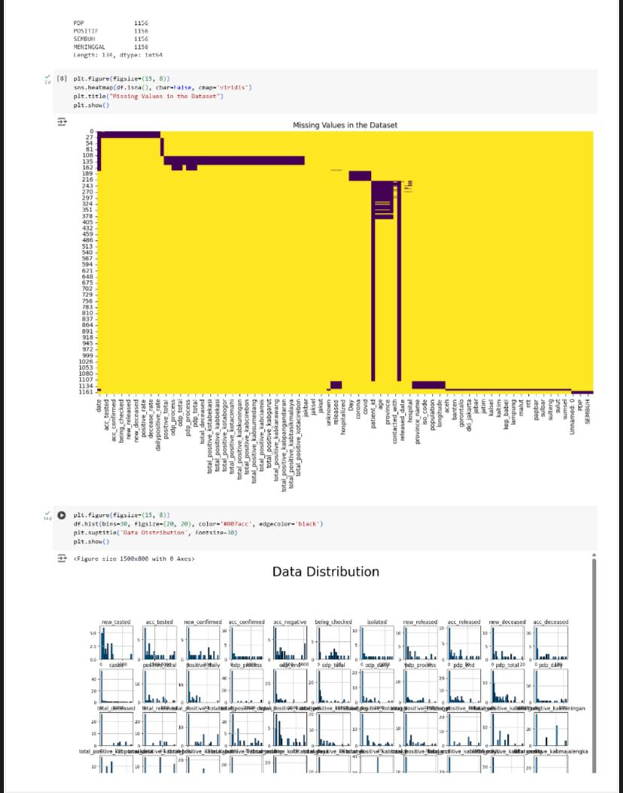
Visualisasi Missing Values & Distribusi Data
4. Heatmap Missing Values
Visualisasi menggunakan heatmap untuk memperlihatkan letak nilai kosong di dataset.
Warna kuning = data tersedia.
Warna ungu = data hilang (missing).
Dapat dilihat bahwa banyak kolom memiliki nilai kosong terutama di kolom tengah dataset. Hal ini menunjukkan perlunya data preprocessing seperti penghapusan kolom/fitur yang terlalu banyak kosong atau mengisi dengan nilai rata-rata atau median.

Slide 6

5. Visualisasi Distribusi Data (Histogram)
-Menggunakan fungsi df.hist() untuk melihat penyebaran nilai pada tiap kolom numerik.
Histogram membantu mengidentifikasi outlier, distribusi tidak normal, serta fitur yang nilainya dominan nol atau kecil.
-Terlihat beberapa kolom seperti acc_negative, acc_confirmed, isolated memiliki distribusi nilai yang miring dan terpusat di satu titik — ini penting diketahui sebelum training model karena bisa mempengaruhi performa algoritma.

Slide 7
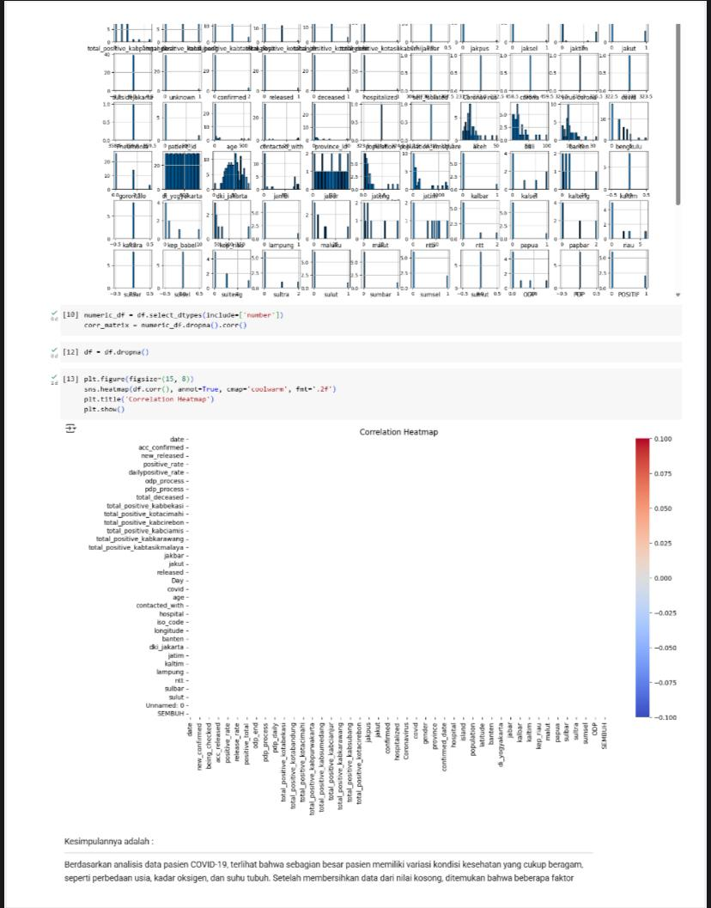
Korelasi dan Kesimpulan Analisi Data COVID- 19
7. Heatmap Korelasi Antar Fitur
Setelah data dibersihkan dari missing values dengan df.dropna(), dilakukan visualisasi korelasi antara semua fitur numerik menggunakan df.corr().
Korelasi bernilai antara -1 hingga +1.
Warna merah tua menandakan korelasi tinggi (positif), sedangkan biru menandakan korelasi negatif.
Beberapa fitur seperti acc_confirmed, new_released, dan positive_rate tampak memiliki hubungan yang kuat satu sama lain, yang menunjukkan bahwa fitur-fitur ini bisa dijadikan sebagai variabel penting dalam prediksi atau klasifikasi pasien COVID-19.

Slide 8

Kesimpulan Dari Eksplorasi Data
Data menunjukkan bahwa pasien COVID-19 memiliki kondisi kesehatan yang bervariasi.
Faktor-faktor seperti usia, kadar oksigen, suhu tubuh, dan provinsi asal
mempengaruhi kondisi dan status pasien.Pembersihan data dari nilai kosong sangat penting agar hasil modeling akurat.
Data korelasi membantu dalam pemilihan fitur yang relevan untuk model prediksi, seperti klasifikasi pasien berdasarkan kondisi ringan, sedang, atau berat.

Slide 9
Kesimpulan dari hasil penelitian kami adalah sebagai berikut :
Dalam proyek ini, kami telah melakukan analisis data COVID-19 dengan menggunakan pendekatan visualisasi data dan pemodelan machine learning menggunakan algoritma Random Forest.
Dari eksplorasi awal, kami menemukan bahwa banyak fitur memiliki nilai kosong dan distribusi data yang tidak merata. Setelah proses pembersihan dan analisis korelasi, kami dapat mengidentifikasi faktor-faktor penting yang memengaruhi status kesehatan pasien COVID-19.
Pemilihan algoritma Random Forest dilakukan karena:
Mampu menangani data dengan jumlah fitur yang banyak,
Tahan terhadap overfitting,
Dapat memberikan informasi penting mengenai feature importance.
Hasil dari analisis ini diharapkan dapat memberikan wawasan dalam pengambilan keputusan berbasis data, khususnya dalam hal klasifikasi atau prediksi kondisi pasien berdasarkan data yang tersedia.
Terima kasih atas perhatiannya.

